Slide 1

Collaborate Service Caching and Workload Scheduling in Mobile Edge Computing
空天地一体化组
汇报人： 吴申
2021年4月11日

Slide 2

汇报提纲
背景介绍
问题建模
算法介绍
实验结果

Slide 3
背景介绍
背景及问题介绍
边缘服务器价格贵
联盟的选择
联盟共享
最优化社会价值
云计算延迟大
服务缓存位置
协同计算
存储计算能力不匹配
任务调度策略

Slide 4
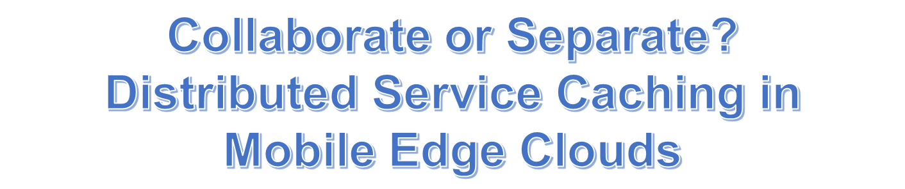

Slide 5
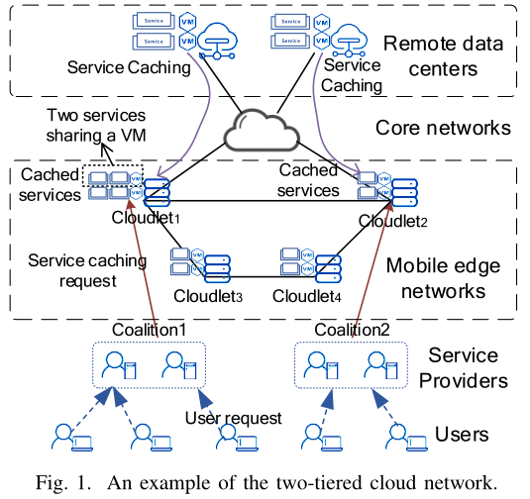
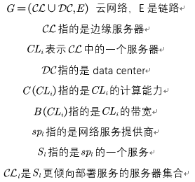
问题建模
问题描述(Collaborate or Separate Distributed Service Caching in Mobile Edge Clouds)
参数介绍

Slide 6
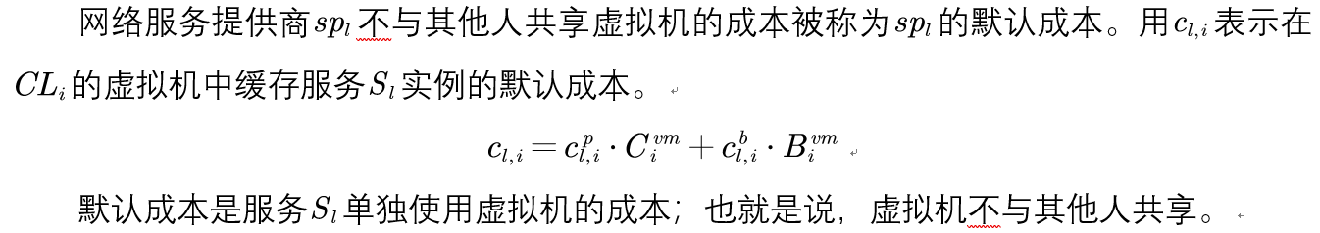
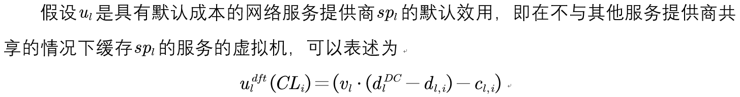
问题建模
无联盟情况
Cost Modle
Delay and Utility Models

Slide 7
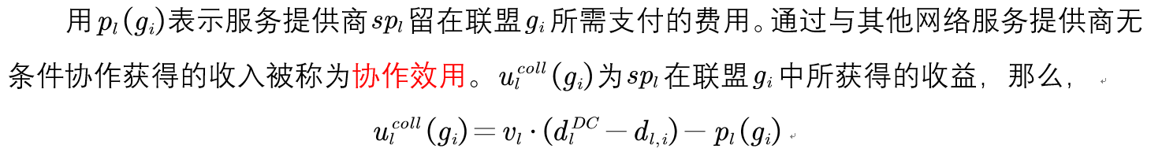
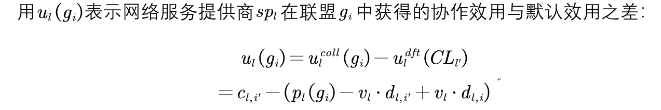
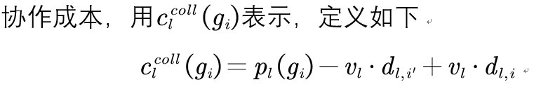
问题建模
联盟情况下
Collaboration Utility Function
网络服务提供者可以形成“coalition”。通过留在联盟中，他们将被允许通过付费来共享云环境中的计算和带宽资源。

Slide 8
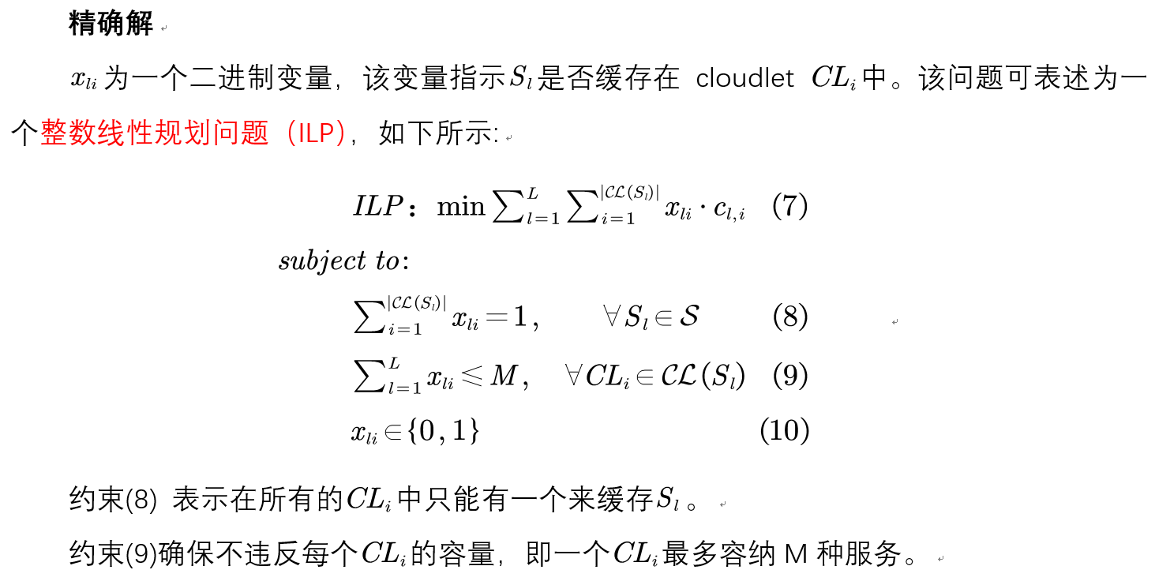
问题建模
无联盟问题建模

Slide 9
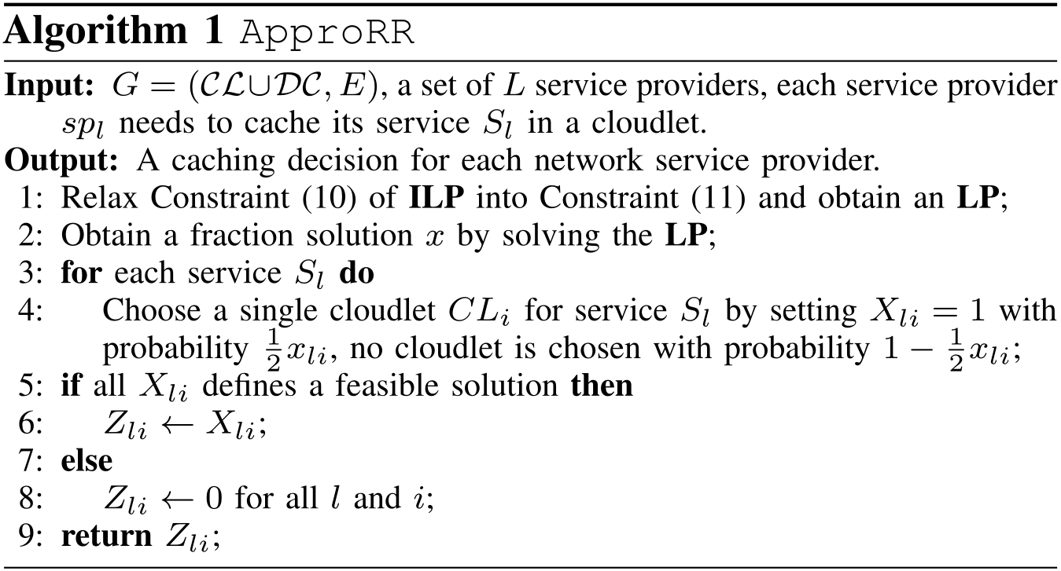
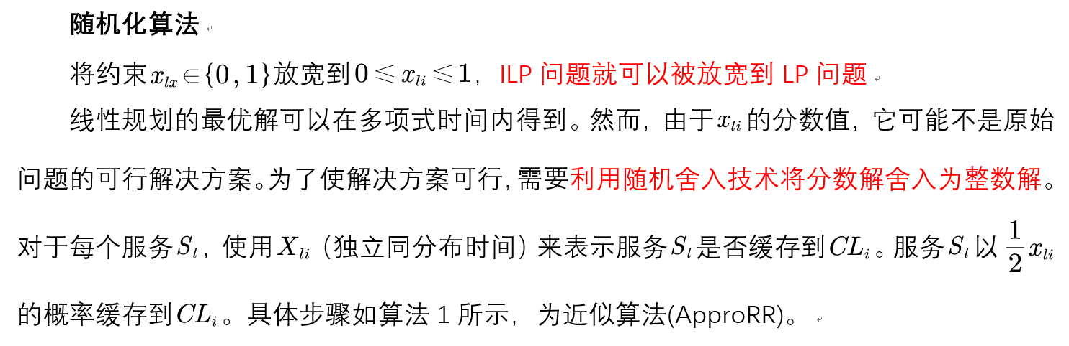
算法介绍
无联盟问题算法介绍

Slide 10
问题建模
联盟问题
该算法主要分为两步：①服务提供商做出加入某个联盟的决策②联盟做出是否接纳这个服务的决策。
服务提供商要尽可能最大化自己的收益，而联盟要达到最低的社会成本。

Slide 11
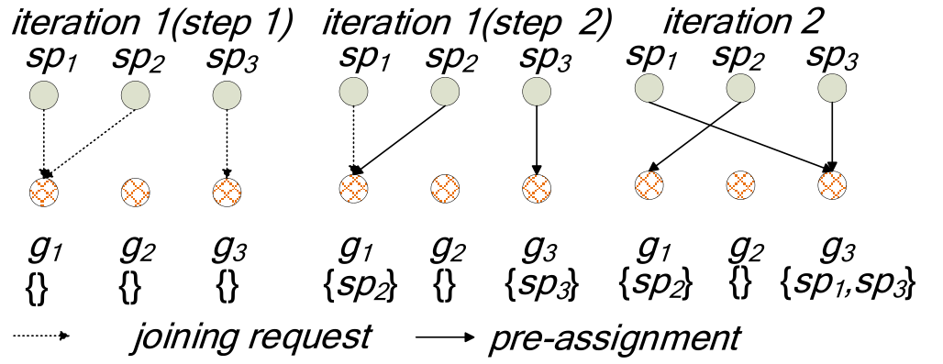
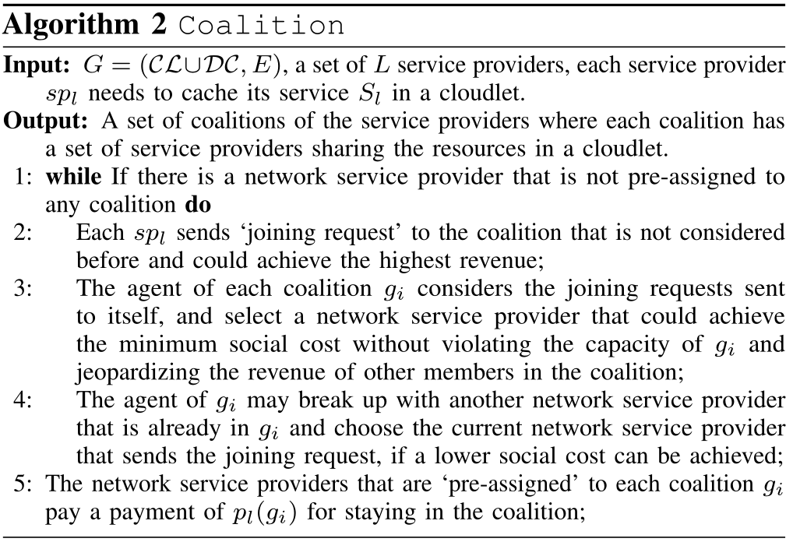
算法介绍
联盟问题算法

Slide 12
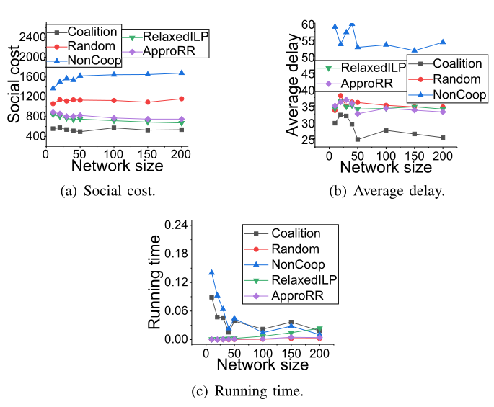
实验结果
网络规模在变化

Slide 13
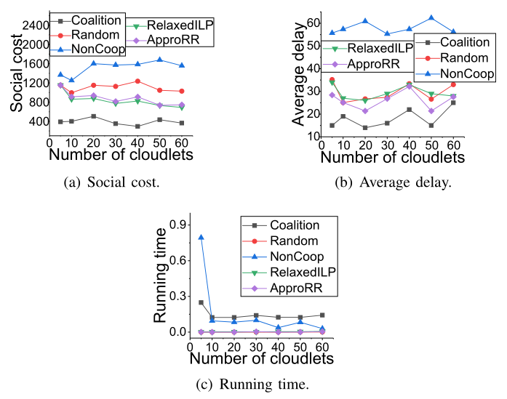
实验结果
边缘云的数量在变化

Slide 14
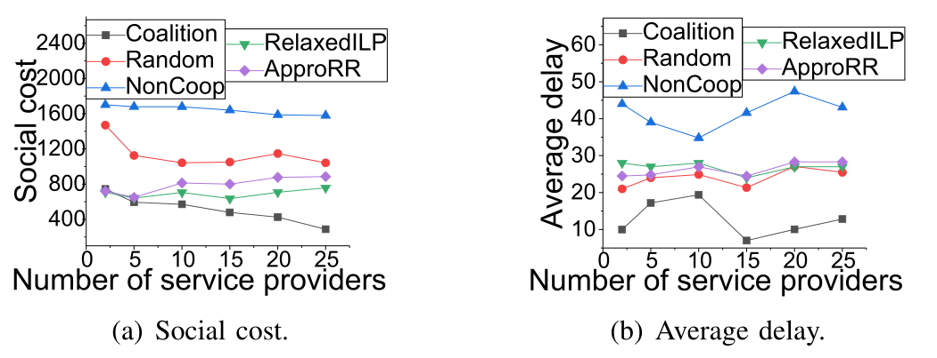
实验结果
网络服务提供商数量在变化

Slide 15


Slide 16
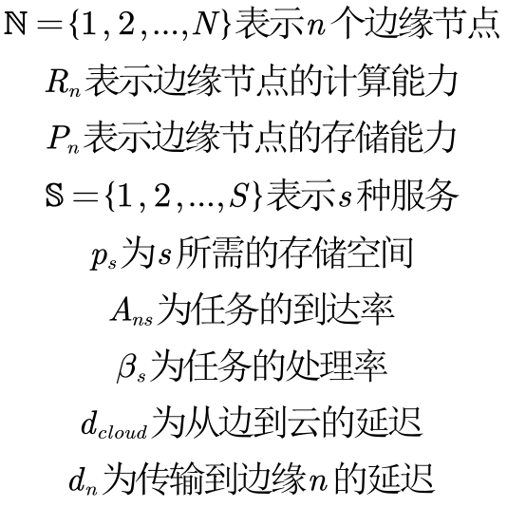
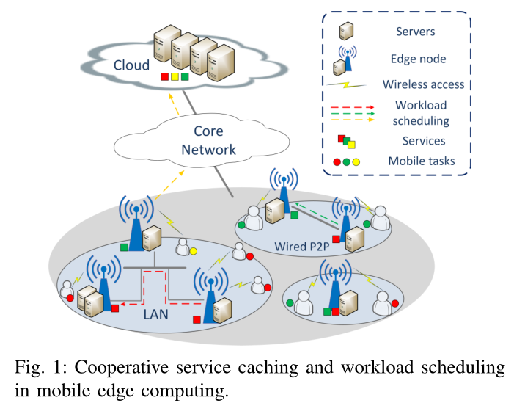
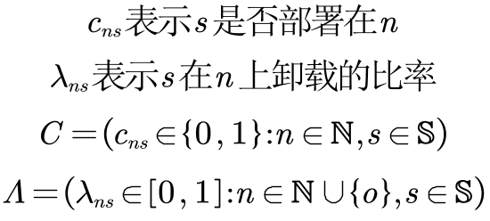
问题建模
问题描述(Cooperative Service Caching and Workload Scheduling in Mobile Edge Computing)
变量介绍

Slide 17
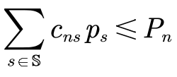
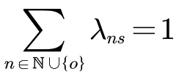
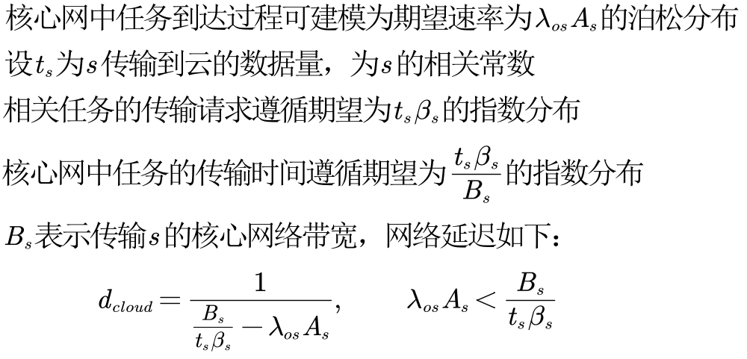
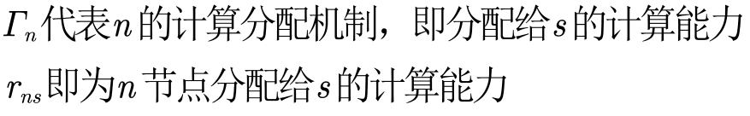
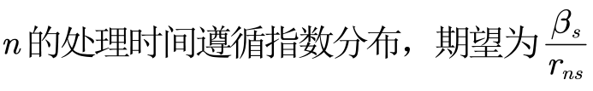
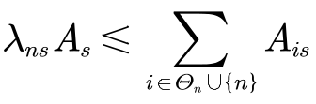
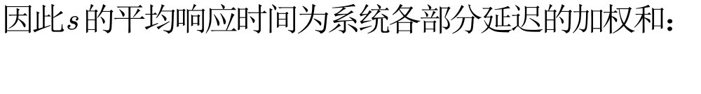

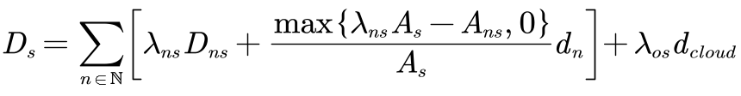


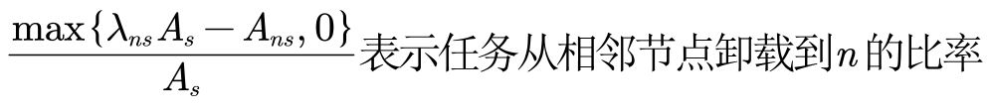



问题建模
  云中传输时延
云中的处理延迟可忽略不计，只需计算传输延迟
服务缓存和任务调度
服务缓存限制：
任务调度限制：
服务响应时间
主要包括计算时延、协作时延和传输到云的时延
在每个边缘节点，计算能力由缓存的服务共享
在n执行的计算量应小于或等于n及相邻边缘节点的总任务.
对于每个服务s，边缘节点n处的计算任务的服务过程可以被建模为M/M/1队列，并且平均等待时间为:
为了确保队列的稳定性，我们有

Slide 18
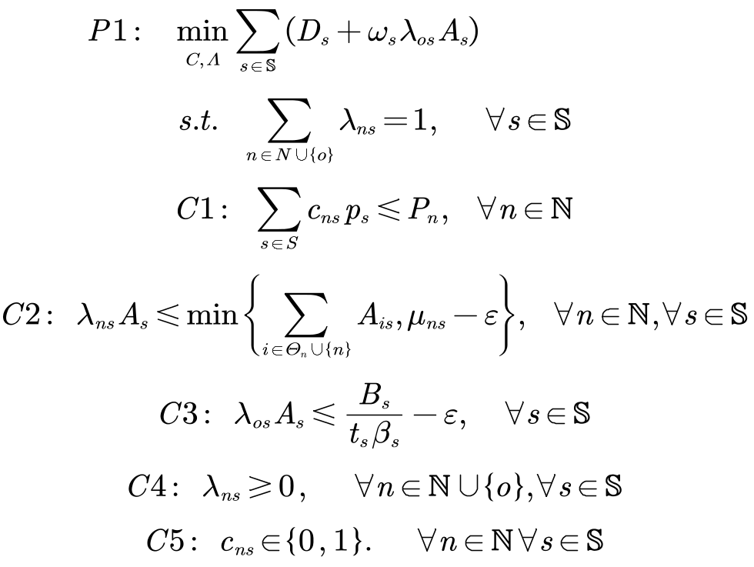
问题建模
问题公式化
本文联合优化了边缘服务缓存和工作负载调度策略，旨在最大限度地缩短服务响应时间，和外包给云的流量:

Slide 19
算法设计
两层迭代缓存更新算法(ICE)
即使是P1问题的简化情形，在多项式复杂度下仍然是难以处理的。本文设计了一个两层迭代缓存更新算法。
外层基于吉布斯采样更新边缘缓存策略(算法1) 。
内层，边缘缓存策略已经给出，问题P1被简化为为缓存了某种类型服务的边缘节点之间的工作负载调度子问题。通过凸性分析证明了工作负荷调度子问题的指数复杂性，并进一步提出了一种基于注水思想的计算复杂度降低的启发式工作负荷调度算法(算法2)。

Slide 20
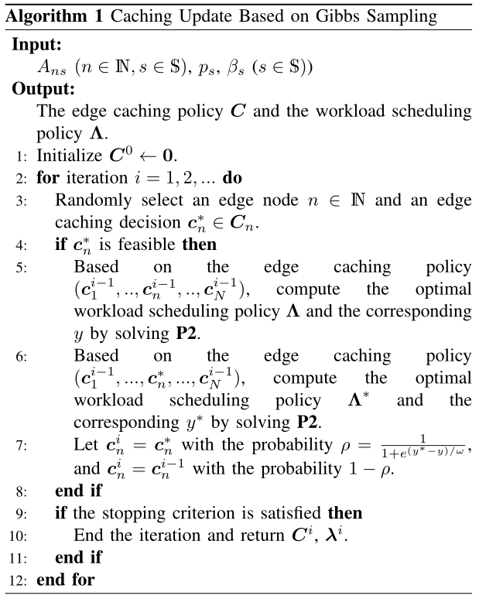
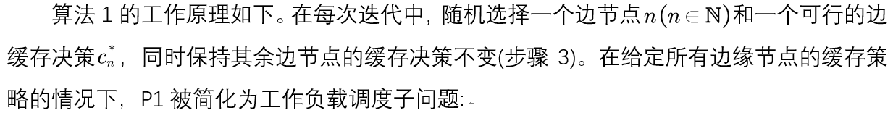
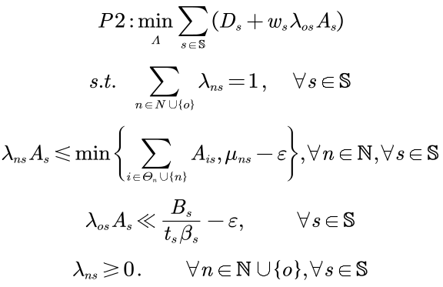
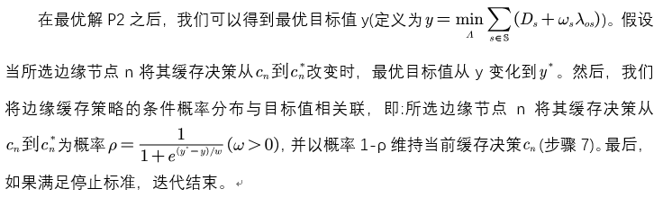
算法设计
基于吉布斯采样的缓存更新
吉布斯采样的主要思想是通过扫描每个变量来模拟条件样本，同时在每次迭代中保持其余变量不变。本文利用吉布斯采样的思想来迭代地确定最佳服务缓存策略

Slide 21
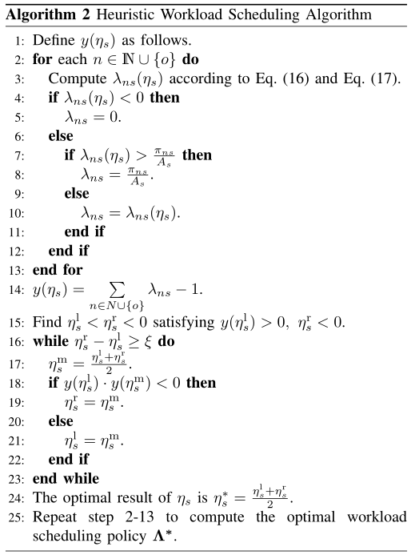
算法设计
启发式工作量调度算法
在ICE的内层，边缘缓存策略已经给出，将问题P1归结为缓存了某类服务的边缘节点之间的工作负载调度子问题(问题P2)。通过解决P2可以获得最佳的工作量调度策略和相应的目标值。我们首先通过理论分析证明了P2问题的指数复杂性，并进一步利用问题的凸性提出了一种启发式工作负荷调度算法。
算法的主要思想是首先去除边缘节点的计算能力约束和核心网的传输带宽约束(即P2的不等式约束)，推导出边缘节点的工作负荷调度结果与云的相关性。然后我们在资源约束下寻找满足KKT条件的最优结果。

Slide 22
实验结果
对照设置
模拟一个100米×100米的区域，覆盖12个边缘节点，总共提供8种服务。
将ICE与两种基准算法进行了比较。
非合作算法:边缘节点根据Gibbs抽样缓存服务。在每个边缘节点，服务的计算工作负载要么在本地处理，要么外包给云。
贪心算法:边缘节点根据流行度缓存服务。热门服务有高优先级需要缓存。对于缓存的服务，每个边缘节点都会优化本地处理并外包给云的工作负载，以最大限度地减少服务响应时间和外包流量。

Slide 23
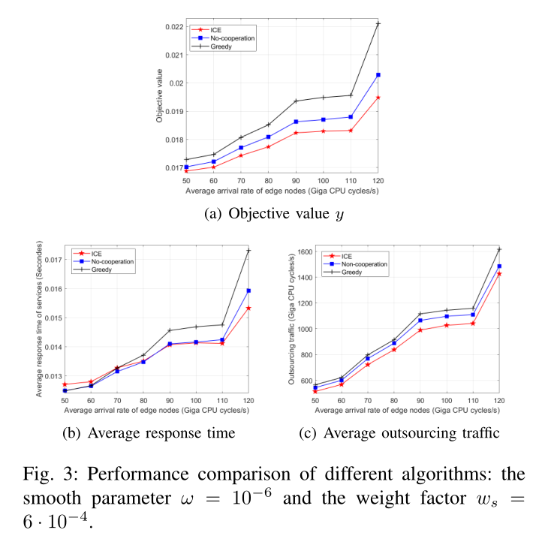
实验结果
性能比较
通过改变任务在边缘节点的平均到达率来比较三种算法，结果如图3所示。
与非合作算法和贪婪算法相比，我们的ICE算法总是产生最小的目标值和外包流量，并且接近最小的总服务响应时间。

Slide 24
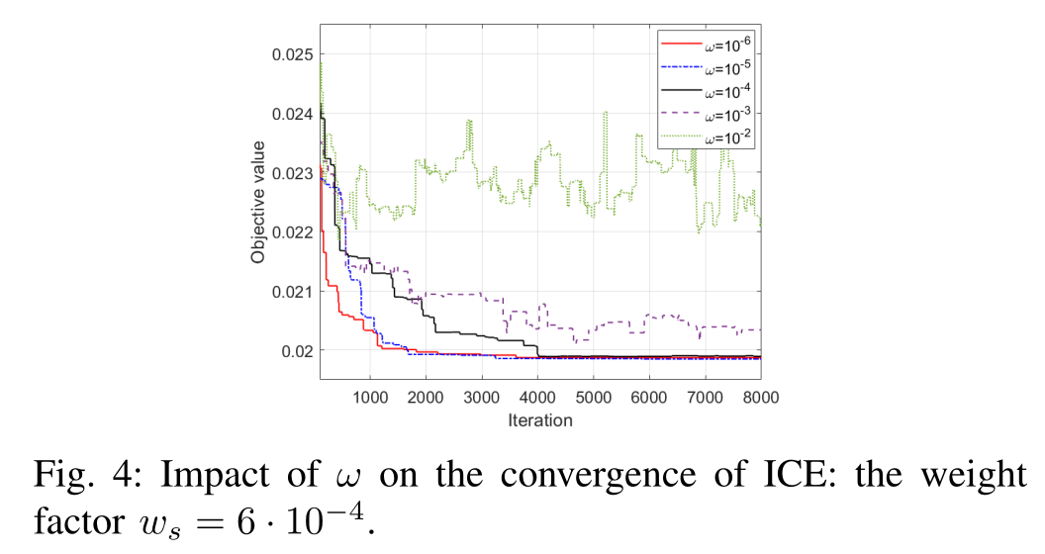
实验结果
ICE的收敛性
根据定理1中的理论分析，当平滑参数ω接近0时，基于吉布斯抽样的服务缓存算法(算法1)能够以概率1收敛到最优服务缓存结果。这一部分用图4所示的结果说明了ω对ICE收敛性的影响。

Slide 25
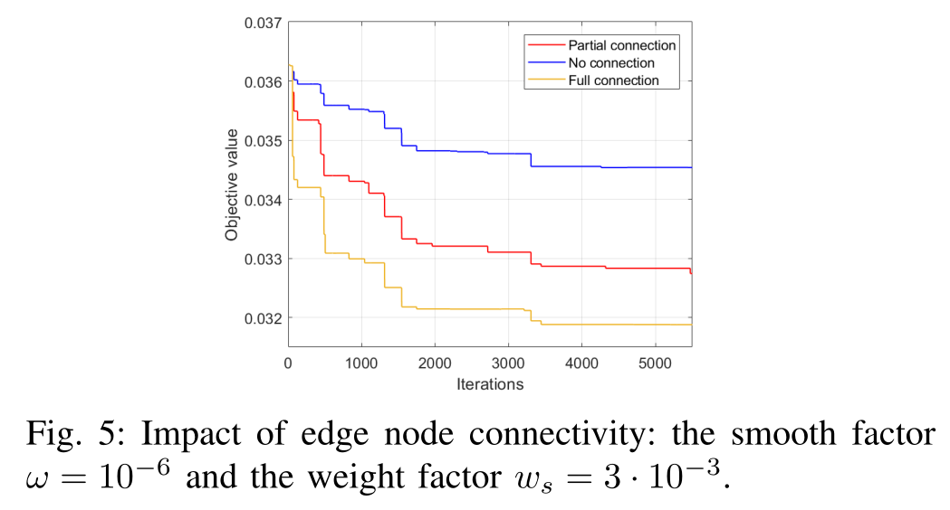
实验结果
边缘节点连通性的影响
边缘节点之间的连接程度越高，ICE可以获得的合作利益就越多。

Slide 26
一些思考
空天地网络中的service caching
根据地面的MEC需求（计算和时延），优化无人机（数量、位置）；
考虑用户移动性或者网络的流量分布（时间维度或空间维度），来react（例如，调整网络中服务器的开关）；
Rare area的计算业务支持；
云边端协同（边缘数据预处理）；
与AI结合/联邦学习。
service caching与海洋网络的结合
关于海的相关业务主要分为海上和海下，海上主要是提供安全保障和通信；海下的数据收集业务可分为近海和远海两方面，在近海可以通过水下滑翔机收集，远海可以考虑科考船搜集。在这个方面，可以在船只或水下滑翔机的派遣成本与通讯设备的部署与通信成本做一个balance。
但有关海面目前首先需要解决的还是覆盖，因为终端发射功率有限，不能直接将信号发送到卫星。

Slide 27
参考文献
[1]Z. Xu, L. Zhou, S. Chi-Kin Chau, W. Liang, Q. Xia and P. Zhou, "Collaborate or Separate? Distributed Service Caching in Mobile Edge Clouds," IEEE INFOCOM 2020 - IEEE Conference on Computer Communications, Toronto, ON, Canada, 2020, pp. 2066-2075, doi: 10.1109/INFOCOM41043.2020.9155365.
[2]X. Ma, A. Zhou, S. Zhang and S. Wang, "Cooperative Service Caching and Workload Scheduling in Mobile Edge Computing," IEEE INFOCOM 2020 - IEEE Conference on Computer Communications, Toronto, ON, Canada, 2020, pp. 2076-2085, doi: 10.1109/INFOCOM41043.2020.9155455.

Slide 28


